Slide 1
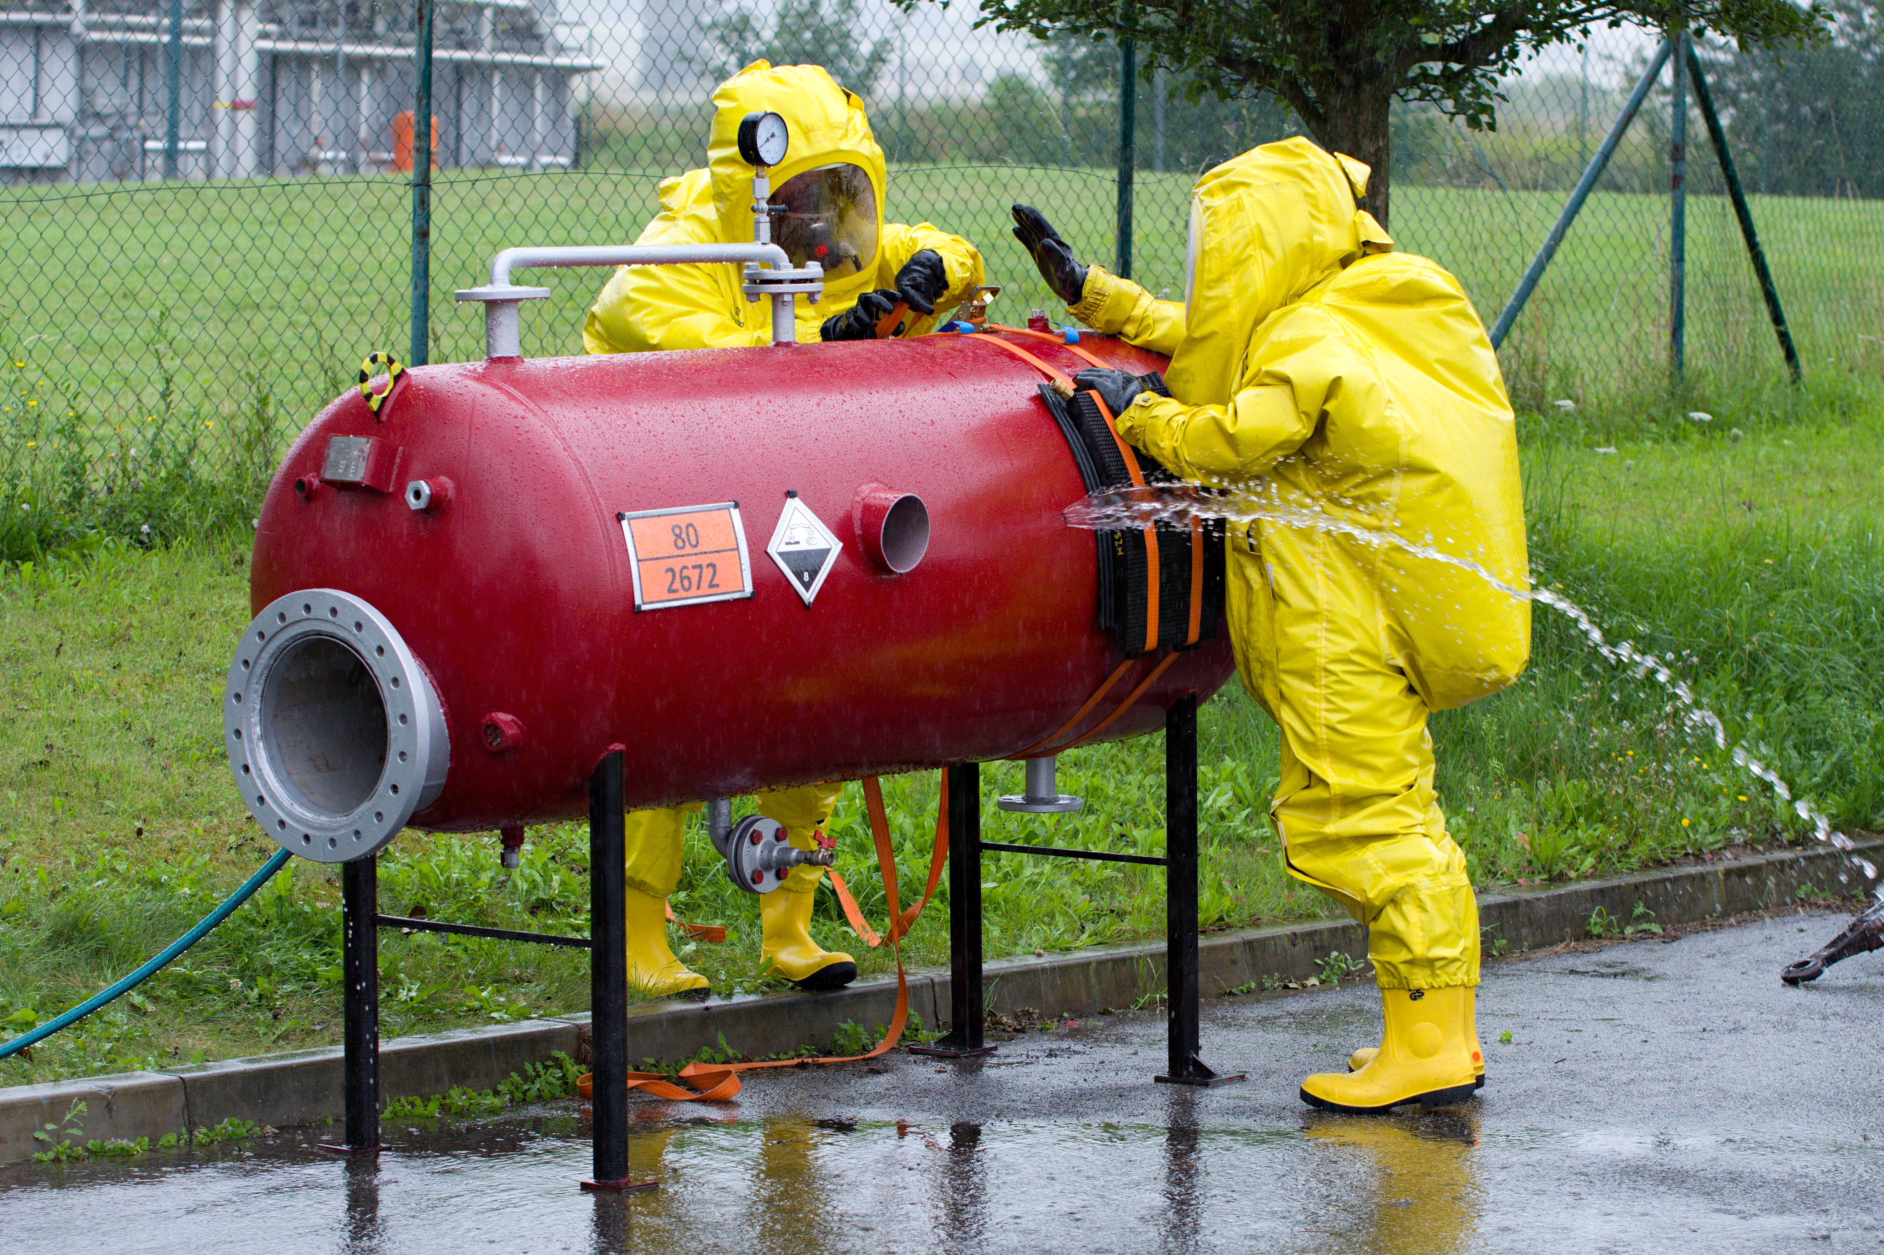
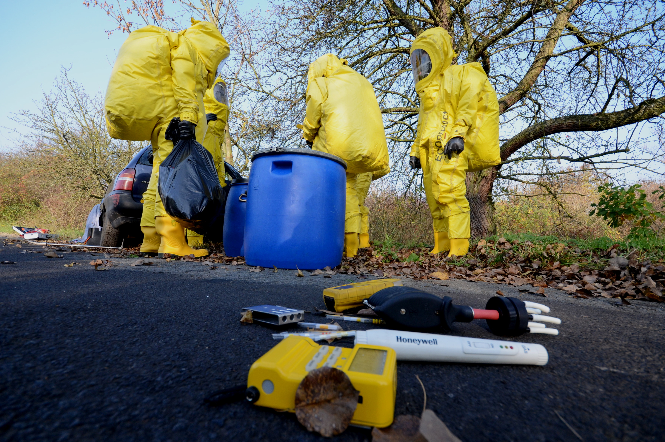
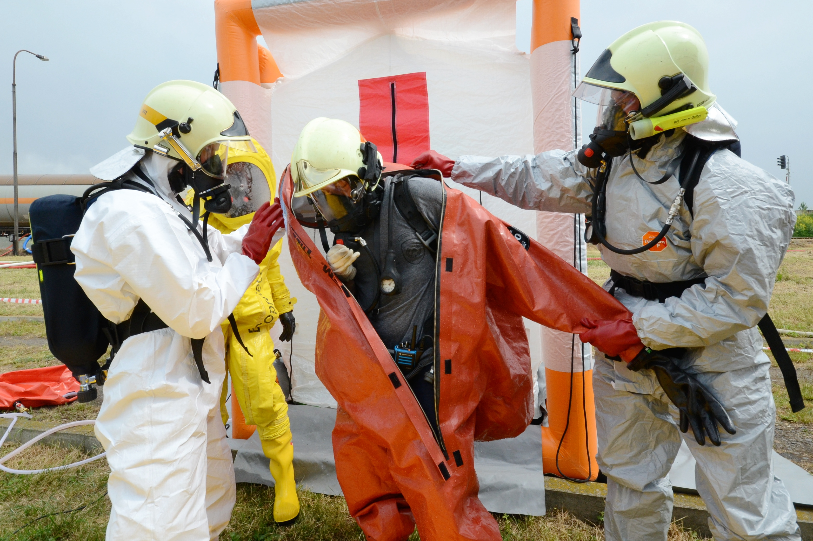
Trenažér na úniky NL
nprap. Pavel Pech
HZS Ústeckého kraje
ÚO Litoměřice

Slide 2
Trenažér na úniky NL
Trenažér se dá vyrobit ze starého nefunkčního bojleru na teplou vodu.

Slide 3
Trenažér na úniky NL
Na trenažéru se dá reálně simulovat 6 typů úniku NL. Trenažér je opatřen i výměnnými tabulkami ADR.
Jeho výhodou je, že se dá převážet. Z tohoto důvodu je vhodný pro výcviky na stanicích typu P a námětová i prověřovací cvičeni.

Slide 4
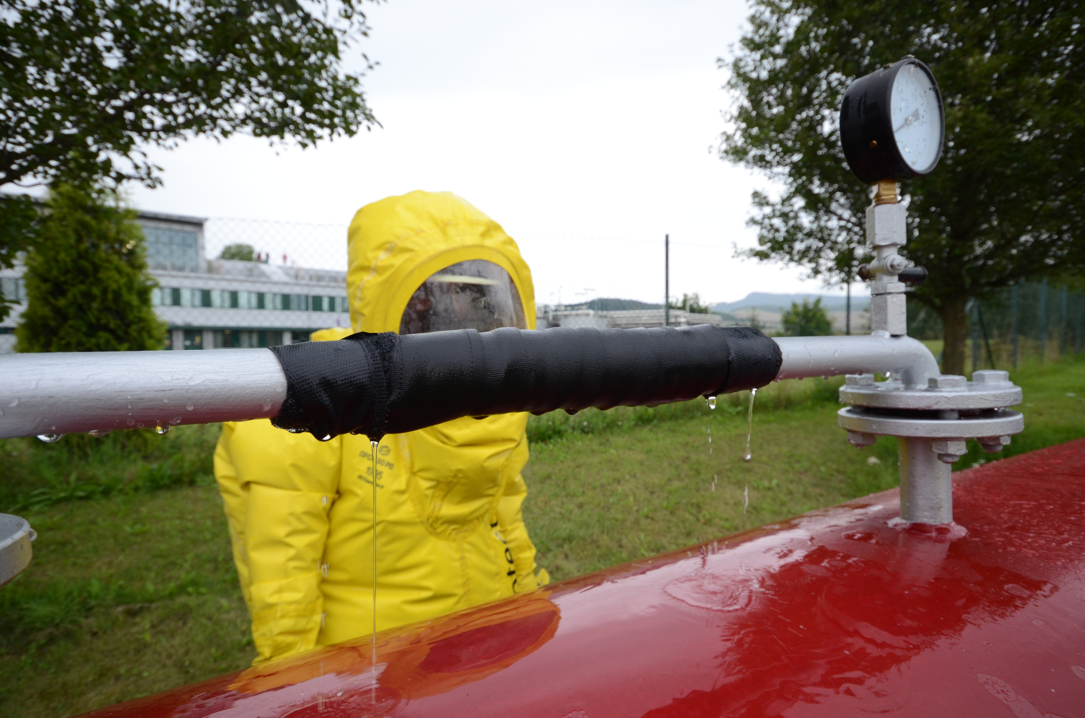
1. Prasklé potrubí - Použití tlakových bandáží

Slide 5
2. Trhlina v plášti cisterny - Použití těsnících vaků

Slide 6
3. Utěsnění potrubí - Použití těsnících klínů

Slide 7
4. Netěsnost příruby – Dotažení netěsné příruby

Slide 8
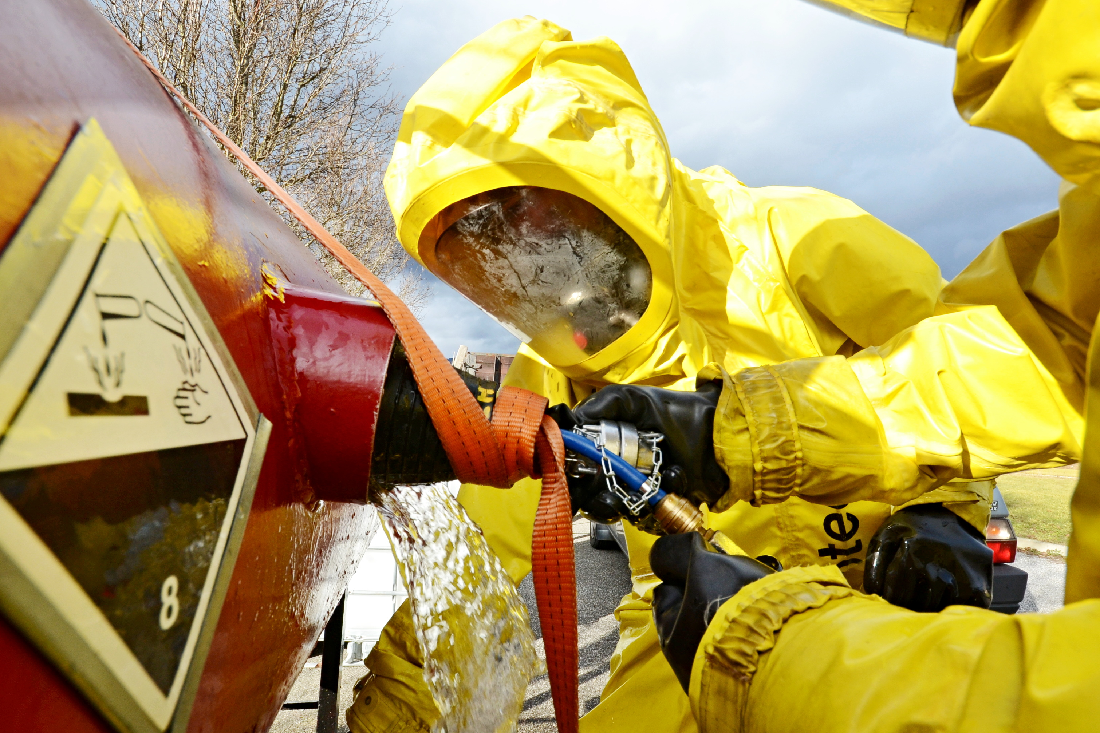
5. Utěsnění potrubí Ø 150- Použití pneumatických ucpávek

Slide 9
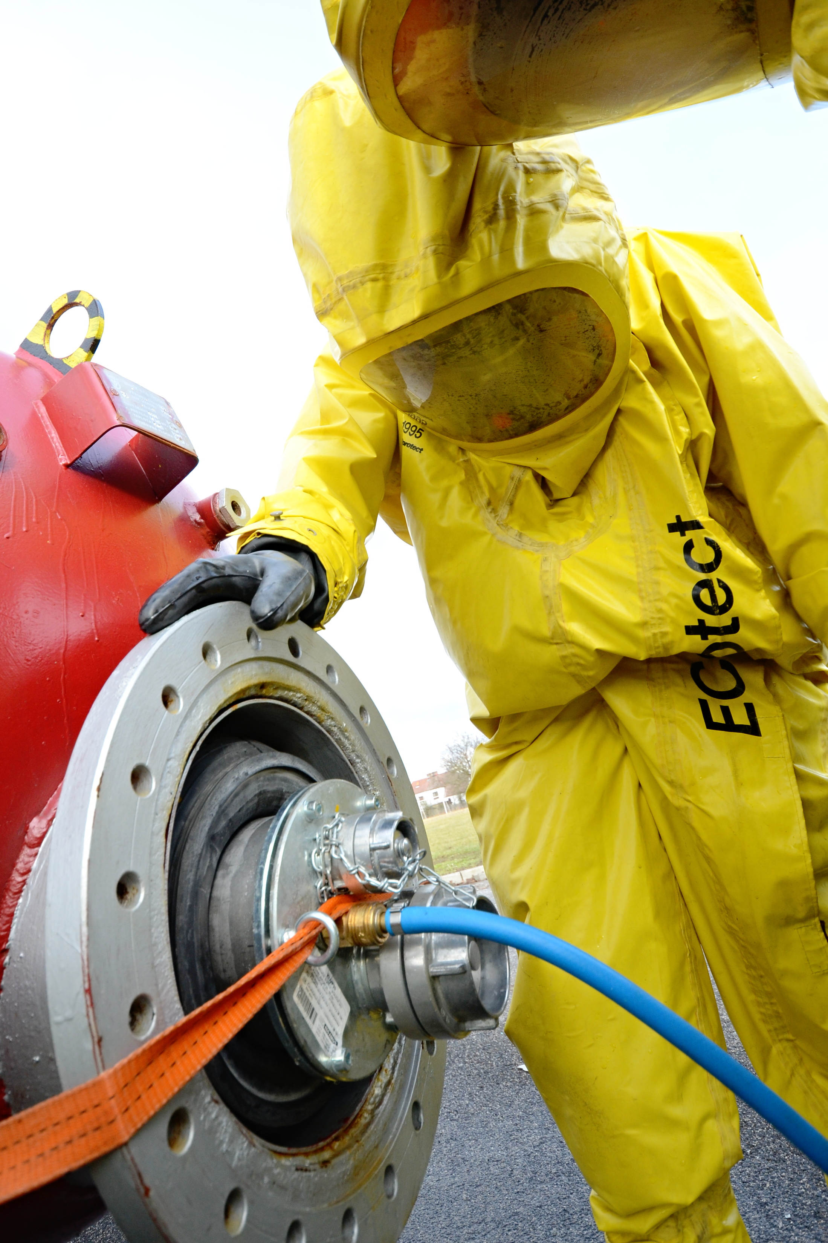
6. Utěsnění potrubí Ø 350- Použití pneumatických ucpávek

Slide 10
Ovládací systém přívodu vody – varianta 1.
Způsob připojení pomocí půlspojky D na požadovaný druh úniku

Slide 11
Ovládací systém přívodu vody – varianta 2.
centrální připojení
rozvod pomocí pancéřových hadic
pouštění jednotlivých sekcí pomocí ventilů
redukční ventil s manometrem
– pomocí redukčního ventilu
můžeme simulovat výšku cisterny
(vodní sloupec)

